Slide 1
モンゴル語
2022 оны 2 сарын 10
5-11 насны хүүхдэд болон асран хамгаалагчдад зориулав
Коронагийн эсрэг вакцины тухай мэдээлэл
Вакцин хийлгэхэд
Төлбөргүй
(Бүгд улсын зардлаар)
5 ба түүнээс дээш насны хүүхдүүд ч
коронагийн эсрэг вакцин хийлгэх боломжтой.
Гэрийнхэнтэй хамт энэ тайлбарыг уншаад, вакцин хийлгэх талаар зөвлөлдөөрэй.
Вакцин хийлгэх өдрөө эх хүүхдийн эрүүл мэндийн дэвтрээ авч ирээрэй.

Slide 2
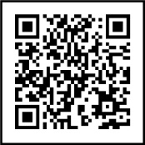
Асран хамгаалагчдад
5-11 насны хүүхэд ч бас коронагийн эсрэг вакцин хийлгэдэг болсон. Манай улсад коронагийн халдвар авсан нийт хүмүүсийн дунд хүүхдүүдийн эзлэх хувь нэмэгдэж байна.
Энэ тайлбарыг уншаад, вакцин хийлгэх талаар хүүхэдтэйгээ хамт зөвлөлдөөрэй.
◎ Хийх вакцин
“Pfizer” компанийн 5-11 насныханд зориулсан вакциныг хийнэ. Хүүхдэд зориулсан вакцин юм (※). 3 долоо хоногийн зайтай, нийт 2 удаа хийнэ.
(※) “Pfizer” компанийн 12 ба түүнээс дээш насныханд зориулсан вакцинтай харьцуулахад идэвхтэй бодис нь 1/3 болсон.
◎ Вакцинжуулалтын хамрах хүрээ
5-11 насны хүүхдүүд
Ялангуяа амьсгалын замын архаг өвчин, зүрхний төрөлхийн гажиг гэх мэт хүндрэх эрсдэл өндөр суурь өвчтэй (※) хүүхдүүдийг хийлгэхийг зөвлөж байна. Вакцин хийлгэх талаар хариуцсан эмчтэйгээ урьдчилан сайтар зөвлөлдөөрэй.
(※) Японы хүүхдийн эмч нарын нийгэмлэгээс коронавирусын халдвараар хүндрэх эрсдэл өндөртэй өвчний жагсаалтыг гаргажээ. Японы эмч нарыг холбоо “Коронавирустай холбоотой мэдээлэл”
URL：https://www.jpeds.or.jp/modules/activity/index.php?content_id=333
Коронагийн эсрэг вакцины үр нөлөө
Асуулт. Коронагийн эсрэг вакцин ямар үр нөлөөтэй вэ?
Хариулт. Коронагийн эсрэг вакцин хийлгэснээр халдвар авсан ч шинж тэмдэг амархан илрэхгүй.
Вакцин хийлгэвэл бие дотор коронатай тэмцэх тогтолцоо (дархлаа) бий болно. Вирус биед орч ирсэн үед шууд тэмцэх бэлтгэл хангагдсан учраас коронагийн шинж тэмдэг амархан илрэхгүй. 5-11 насныханд 2 дахь удаа тунг хийлгэснээс хойш 7 хоногийн дараагаас урьдчилан сэргийлэх чадвар нь 90.7% гэж мэдээлсэн.(※)
(※) Омикрон хувилбар гарч ирэхээс өмнөх өгөгдөл юм.
Эх сурвалж: Тусгай зөвшөөрлийн тайлангаас
Коронагийн эсрэг вакцины аюулгүй байдал
Асуулт. Хүүхэд коронагийн вакцин хийлгэсний дараа ямар шинж тэмдэг илрэх вэ?
Хариулт. Тариулсан хэсэг өвдөх нь хамгийн их ажиглагдаж байна.
Вакцин хийлгэсний дараа хэдэн өдрийн дотор тариулсан хэсэг өвдөх шинж тэмдэг хамгийн их ажиглагдсан бөгөөд 1-р тунгийн 74%, 2-р тунгийн 71% байсан. Яг тариулсны дараагаас илүү тариулсан өдрийн шөнө болон дараагийн өдөр нь өвдөж байгаа хүмүүс их байна. 38 хэмээс дээш халуурч байгаа нь 1-р тунгийн 2.5%, 2-р тунгийн 6.5% байсан. Вакцин хийлгэсний дараах шинж тэмдэг нь ихэвчлэн хөнгөн болон дунд зэрэг байгаа бөгөөд одоогоор ажиглагдаж байгаа мэдээллээс үзэхэд аюулгүй байдалд ямар нэгэн онцгой асуудал байхгүйг харуулж байна.
Хэд хоногийн дотор илэрч болох шинж тэмдэг
Шинж тэмдэг илэрсэн хүмүүсийн эзлэх хувь
Шинж тэмдэг
50%-аас дээш
10-50%
1-10%
Тариулсан хэсэг өвдсөн, ядралт мэдэрсэн
Толгой өвдөх, тариулсан хэсэг улайх, хавдах, булчин өвдөх, жихүүдэс хүрэх
Суулгах, халуурах, үе мөч өвдөх, бөөлжих
Эх сурвалж: Тусгай зөвшөөрлийн тайлангаас
Асуулт. Залуу эрэгтэй хүүхдүүдэд зүрхний булчингийн үрэвслийн шинж тэмдэг их илэрч байгаа гэж сонссон, хүүхэд яах бол?
Хариулт. АНУ-д 12-17 насны эрэгтэй хүүхдүүдийг харьцуулж үзэхэд 5-11 насны эрэгтэй хүүхдүүд зүрхний булчингийн үрэвсэл талаарх мэдээллийн хувь бага байгаа нь тогтоогдсон.
Хэдийгээр ховор боловч гадаад улсад хүүхдэд ч гэсэн зүрхний булчингийн үрэвслийн шинж илэрсэн тохиолдол байна.
АНУ-д коронагийн вакцин хийлгэсний дараа зүрхний булчингийн үрэвсэл илрэх нь 5-11 насны эрэгтэй хүүхдүүдэд 12-15 насны болон 16-17 насны эрэгтэй хүүхдүүдээс бага байгаа нь ажиглагдсан.
Вакцин хийлгэснээс хойш 4 хоногийн хугацаанд таны хүүхдэд цээж өвдөх, зүрх дэлсэх, амьсгал давчдах, хавагнах зэрэг шинж тэмдэг ажиглагдсан тохиолдолд яаралтай эмнэлгийн байгууллагад хандаж, вакцин хийлгэсэн тухайгаа хэлээрэй.
Гэхдээ зүрхний булчингийн үрэвсэл гэж оношлогдсон тохиолдолд ерөнхийдөө эмнэлэг хэвтүүлэх шаардлагатай байдаг боловч, ихэвчлэн амарснаар аяндаа сайжирдаг.
Эх сурвалж: 2022.1.5 ACIP уулзалт

Slide 3
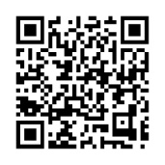
Асран хамгаалагчдад
Коронагийн эсрэг вакцин хийлгэхэд
◎ Хүүхдэд вакцин хийхэд асран хамгаалагчийн зөвшөөрөл хэрэгтэй бөгөөд хамт байх шаардлагатай.
Вакцин хийлгэх үед халдвараас урьдчилан сэргийлэх үр дүн болон гаж нөлөөний эрсдэлийн талаар зөв мэдлэгтэй байхын зэрэгцээ асран хамгаалагчийн үүднээс бодож вакцин хийлгэх эсэхээ шийдэхийг гэж хүсэж байна. Асран хамгаалагчийн зөвшөөрөлгүйгээр вакцин хийхгүй.
Эргэн тойрны хүмүүсээ вакцин хийлгэхийг шаардах, хийлгээгүй хүнийг ялгаварлан гадуурхаж болохгүй.
◎ Вакцин хийлгэх өдрөө аль болох эх хүүхдийн эрүүл мэндийн дэвтрээ авч ирээрэй.
Хүүхдэд вакцин хийхэд вакцин хийсэн тэмдэглэлийг эх хүүхдийн эрүүл мэндийн дэвтрээр хянадаг учраас тухайн өдөр аль болох эх хүүхдийн эрүүл мэндийн дэвтрээ авч ирээрэй.
Тиймээс энэхүү мэдээллийг хийсэн дугтуйн доторх зүйлс болон хувь хүнийг батлах бичиг баримт (иргэний үнэмлэх, эрүүл мэндийн даатгалын дэвтэр гэх мэт)-ыг марталгүй авч ирээрэй.
◎ Вакцины тухай асуулт болон санаа зовж байгаа зүйл байвал хариуцсан эмчтэйгээ зөвлөлдөөрэй.
Коронагийн вакцин болон бусад вакцины хоорондын зайны талаар хариуцсан эмчтэйгээ зөвлөлдөөрэй. Дүрмээр бол нэгэн зэрэг эсвэл хийлгэхээс өмнө хойно 2 долоо хоногийн хугацаанд өөр вакцин хийлгэж болохгүй. Мөн хүүхдэд суурь өвчин байгаа гэх мэт тохиолдолд вакцины тухай асуулт, санаа зовж байгаа зүйлээ хариуцсан эмчээс сайтар асуугаарай.
Зөвлөгөө авах газрууд
◎ Коронагийн вакцинтай холбоотой зөвлөгөө авах газрууд
Вакцин хийлгэсний дараа биед ямар нэг өөрчлөлт байгаа үед
Вакцин хийлгэсэн эмнэлгийн байгууллага болон хариуцсан эмч, хот, дүүргийн захиргааны байгууллагын харилцагчид үйлчлэх цонх
Вакцин хийлгэхтэй холбоотой бүх лавлагаа
Хотын захиргааны харилцагчид үйлчлэх цонх
◎ Вакцинаас үүдэх эрүүл мэндийн хохиролд үзүүлэх тусламжийн тогтолцооны тухай
Урьдчилан сэргийлэх вакцин хийхэд эрүүл мэндэд хохирол (өвчин үүсгэх, хөгжлийн бэрхшээл үлдээх зэрэг) учруулах тохиолдол ч байдаг. Маш ховор тохиолддог боловч үүнийг арилгах боломжгүй учраас тусламжийн тогтолцоо бий болсон.
Коронагийн вакцин хийлгэснээс болж эрүүл мэндийн хохирол учирсан тохиолдолд ч урьдчилан сэргийлэх вакцинжуулалтын хуульд үндэслэн тусламж (эмчилгээний зардал, хөгжлийн бэрхшээлийн тэтгэмж зэрэг)-ийг авах боломжтой. Өргөдөлд шаардлагатай процедурын талаар оршин суугчийн бүртгэлтэй хотын захиргаанаасаа лавлана уу.
(※) Тухайн эрүүл мэндийн хохирол нь вакцин хийлгэснээс болсон гэж Эрүүл мэнд хөдөлмөр нийгмийн хамгааллын сайд баталсан тохиолдолд хотын захиргаанаас тэтгэмж өгнө. Хэрхэн тогтоох тухайд вакцинжуулалт, халдварт өвчин, эмнэлэг, хуулийн мэргэжилтнүүдээс бүрдсэн улсын өвчин, хөгжлийн бэрхшээлийг тогтоох хорооноос шалтгааныг олж тогтоохын тулд хяналт, шалгалт явуулдаг.
Вакцин хийлгэсэн ч хүн, хийлгээгүй ч хүн байна. Вакцин хийлгэснээсээ хойш ч гараа сайтар угаах, ариутгах, маскаа зүүх зэргээр халдвараас урьдчилан сэргийлэх арга хэмжээгээ үргэлжлүүлээрэй.
Хүн ихтэй газар
Нягтаршилтай нөхцөл
Битүү орчин
Маск зүүх
Гараа савандаж угаах
Гараа ариутгах
Хүүхдэд зориулсан коронагийн вакцины үр дүн, аюулгүй байдлын талаарх дэлгэрэнгүй мэдээллийг Эрүүл мэнд, хөдөлмөр, нийгмийн хамгааллын яамны вэб хуудаснаас үзнэ үү.
Эрүүл мэнд, хөдөлмөр, нийгмийн хамгааллын
яам Корона Вакцин Хүүхэд Хайх
Хайх
Хэрэв та вэбсайт үзэх боломжгүй бол оршин суугаа хотын захиргаа руу хандана уу.

Slide 4
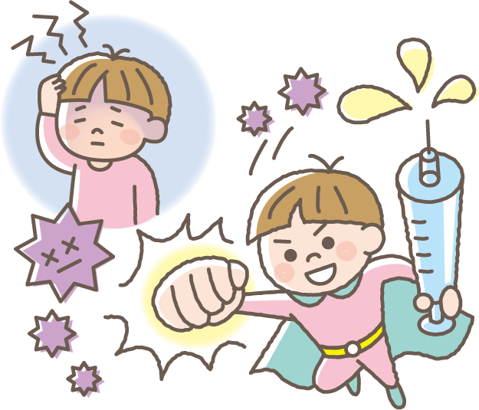
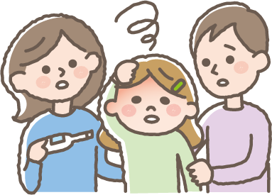
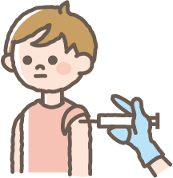
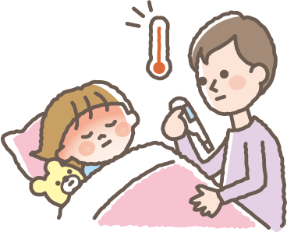
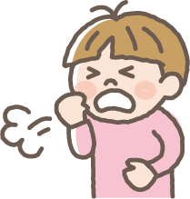
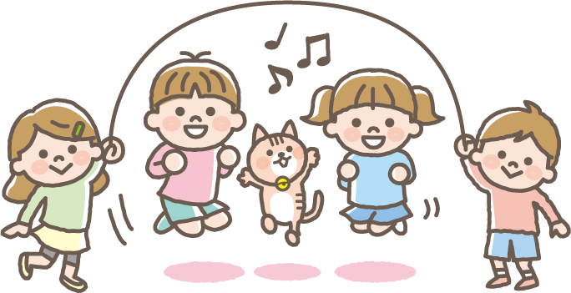
5-11 насны хүүхдүүдэд зориулав.
2022 оны 2 сарын 10
Коронагийн эсрэг вакцины тухай мэдээлэл
Яагаад коронагийн эсрэг вакцин хийлгэдэг вэ?
Хүний бие дотор коронавирус орж, үржсэнээр
халуурах, нозоорох, ханиалгах, амьсгал давчдах, толгой өвдөх, амтлах мэдрэмж өөрчлөгдөх зэргээс болж биеийн байдал мууддаг.
Вакцин хийлгэвэл бие дотор коронавирустай тэмцэхэд бэлэн болдог учраас вирус биед орсон ч биеийн байдал амархан муудахгүй.
Коронагийн вакцин хийлгэхэд юуг анхаарах вэ?
Хийлгэхийн өмнө
37.5 хэмээс дээш халуунтай байх, биеийн байдал муу байхад
вакцин хийлгэж болохгүй учраас үүнийг гэрийнхэндээ хэлээрэй.
Хийлгэх үед
Вакциныг мөрний ойролцоо хийдэг.
Мөрөө гаргахад амархан хувцастай ирээрэй.
◎ Вакцин хийлгэсний дараа 15 минутаас дээш хугацаанд хэсэг
сууж, биеийн байдлыг ажиглаарай.
(30 минут биеийн байдлыг ажиглах тохиолдол ч байдаг.)
◎ Тэр өдрөө усанд орох гэх мэт өдөр тутмын хийдэг зүйлээ хийж болох ч хүнд дасгал хийж болохгүй.
◎Вакцин хийлгэснээр дараах шинж тэмдэг илэрч магадгүй ч, 2-3 өдөрт аяндаа сайжирна.
Хийлгэсний дараа
◯ Халуурах ◯ Сэтгэл тавгүйтэх
◯ Нозоорох ◯ Гэдэс өвдөх
◯ Толгой өвдөх
◯ Даарах
Ийм шинж тэмдэг илэрвэл гэрийнхэндээ болон ойрхон байгаа том хүнд мэдэгдээрэй.
● Яг вакцин хийлгэсний дараа
● Вакцин хийлгэсэн өдөр болон ойролцоогоор 4 хоногийн хооронд
◯ Бие загатнах
◯ Ханиалгах
◯ Халуурах ◯ Толгой өвдөх ◯ Цээж өвдөх ◯ Амьсгал давчдах
◯ Нозоорох ◯ Даарах ◯ Зүрх дэлсэж байгаа мэт санагдах
Энэ вакциныг 3 долоо хоногийн зайтай 2 удаа хийлгээрэй.
Дагах ёстой чухал зүйлс.
Вакцинаа эрт хийлгэсэн хүн болон вакцин хийлгэж чадахгүй байх шалтгаантай хүн зэрэг янз бүрийн хүмүүс байгаа. Вакцин хийлгэсэн болон хийлгээгүй гэсэн шалтгаанаар эргэн тойрныхоо хүнийг муу ярьж, гадуурхаж огт болохгүй.

